Slide 1
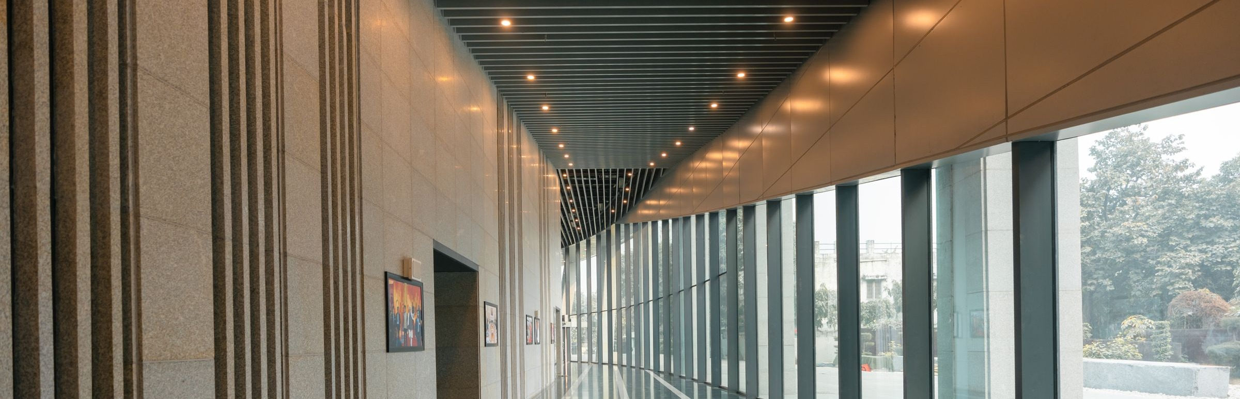
자료 필요 스튜디오 조명 인터뷰 컷으로 교체 예정
조회수는 잊으세요.
대표님의 '상담 전화'를 울립니다.
고관여 전문직·사업가 맞춤 숏폼 브랜딩 솔루션
3초 만에 브랜딩 견적 확인 →

Slide 2
비교
남들 다 하는 숏폼,
왜 대표님 영상만 문의가 없을까요?
일반 대행사
나우모아애드
✕
유행 밈 따라하기
✓
전문직 맞춤 권위 설계
✕
의미 없는 10대 조회수
✓
결제력 있는 고객 유입
✕
대표가 직접 대본 고민
✓
인터뷰만 하면 대본·촬영 올인원

Slide 3
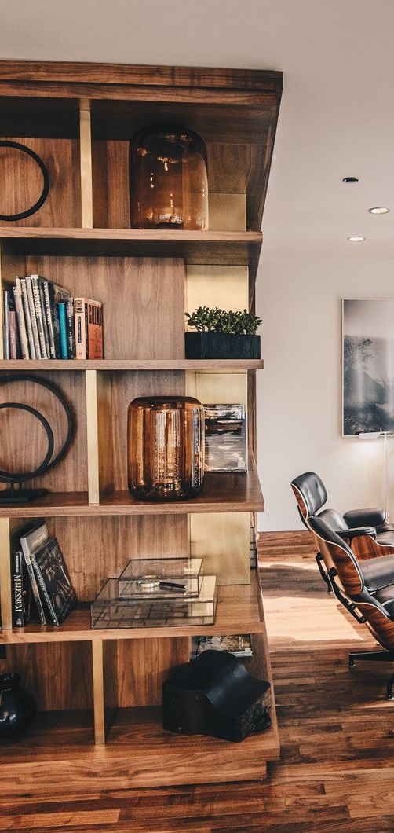

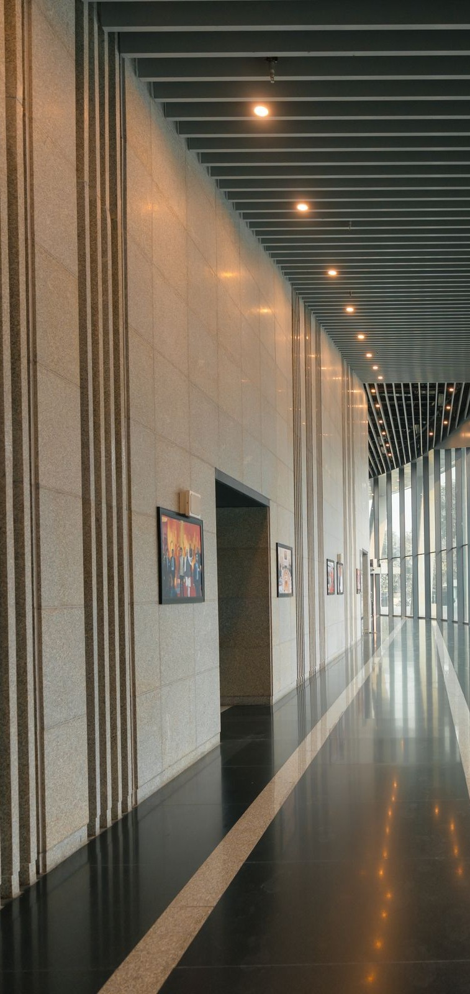
전문 영역
업종의 '급'에 맞는
숏폼을 만듭니다.
⚖ 법무 · 세무
🏢 부동산 · 분양
💼 기업 CEO
3초 만에 의뢰인의 사건을 찌르는
법률 솔루션
단순 매물 나열이 아닌,
지역 가치를 증명하는 인사이트 브랜딩
대표의 철학을 잠재 고객의
팬덤으로 바꾸는 인터뷰 필름

Slide 4
PROCESS
대표님의 본업에 집중할 수 있도록,
시간 부담을 최소화합니다.
01
02
03
04
인터뷰 & 맞춤 스크립트 기획
현장 집중 세션 촬영
기본 2시간 내외 세션
3초 후킹 고밀도 편집
릴스·쇼츠 배포 및 상담 유입 링크 세팅
* 촬영 시간 및 세션 회차는 계약 플랜, 제작 편수, 현장 환경 및 업종별 특성에 따라 상호 협의 후 유연하게 조정될 수 있습니다.

Slide 5
이번 달 마감 임박
한 달 딱 2시간,
말만 하시면 브랜딩은 끝납니다.
퀄리티 유지를 위해 이번 달 신규 온보딩은
선착순 3개 업체만 진행합니다.
이름
연락처
업종을 선택해주세요
무료 숏폼 기획안 신청하기
신청 후 담당 브랜드 컨설턴트가 직접 연락드립니다.

Slide 6
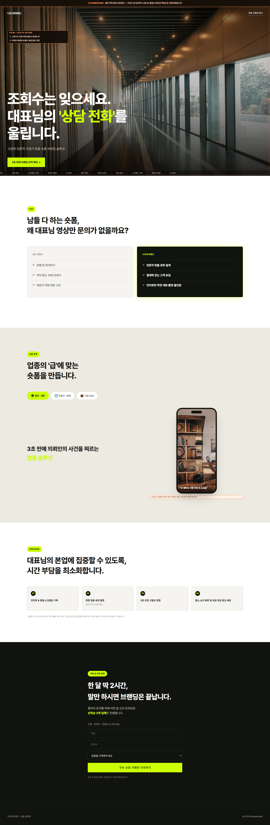
부록
실제 웹 목업 스크린샷 (참고용)
PC
Mobile

